Slide 1
Mavzu: Rentgen va gamma nurlari nazorati jihozlari.
Reja:
3.1Apparatura va materiallar
3.2 Nazorat qilish texnologiyasi

Slide 2
3.1Apparatura va materiallar
Rentgen va gamma nurlanishlarni olish hamda foydalanish uchun turli hil radiatsion texnik: rentgen apparatlari, gamma-apparatlar, chiziqli tezlatgichlar va betatronlar qo‘llaniladi.
Rentgen apparatlari. Umumiy ko‘rinishda rentgen apparati himoya g‘ilofidagi rentgen trubkasidan, yuqori voltli generatordan va boshqarish pultidan iborat. YUqori voltli generator yuqori voltli transformator, trubkaning cho‘g‘lanma transformatori va to‘g‘irlagichdan iborat. Boshqarish pultiga odatda avtotransformator, kuchlanish va tok regulyatori, o‘lchov asboblari signal sistemasi va boshqarish sitemasi kiradi.
Radiatsion defektoskopiya amaliyotida doimiy yuklanishli apparatlar va impulsli apparatlar qo‘laniladi (2.2-jadval). Doimiy (o‘zgarmas) yuklanishli apparatlar o‘z navbatida monobloklarga va kabel turidagi apparatlarga bo‘linadi.
Rentgen trubkasi va yuqorivoltli transformatori bo‘lgan apparatlar-monobloklar moy quyilgan yoki gaz to‘ldirilgan yagona blok-transformatorlarga montaj qilingan. Bunday apparatlarga asosiy talablar minimal gabarit o‘lchamlar va massa.

Slide 3
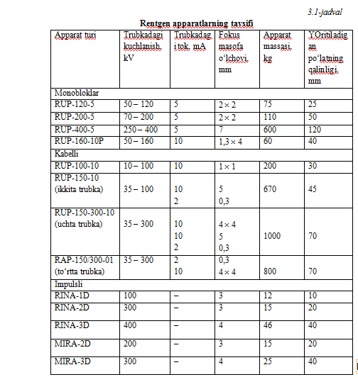

Slide 4
Kabel turidagi apparatlarmustaqil gennerator qurilmasidan, rentgen trubkasi va boshqarish pultidan iborat. Kabel turidagi apparatlarda odatda, ikkita to‘g‘irlagichli ikkilangan kuchlanishli sxemalar qo‘llaniladi (3.1-rasm). Kuchlanishning manfiy yarimdavri vaqtida S₁ va S₂ kondensatorlar V₁ va V₂ to‘g‘rilagichlar orqali amplituda qiymatigacha zaryadlanadi. Musbat yarimdavr kelishi bilan ular transformatorning ikkilamchi chulg‘ami bilan ketma ket ulangan bo‘ladi va trubka anodidagi kuchlanish ikki marta ortadi. Rentgen nurlanishning chiqishi yarimdavr mobaynida yuz beradi. Bunday turdagi apparatlar odatda ko‘chuvchi qilib chiqariladi va sex hamda laboratoriya sharoitlarda ishlash uchun foydalaniladi (maslan, RUP-150-10, RUP-150/300-10, RAP-150-7, RAP-150/300-10). Bu sinfdagi apparatlarda RUP-100-10 rentgen trubkasining engil (6 kg) himoya g‘ilofi bilan ta’minlangan. Nurlanish blokining massasi kichikligi va yuqori voltli generatorni va boshqarish pultini rentgen trubkasidan uzoqroq (10m gacha) masofaga o‘rnatish mumkinligi RUP-100-10 apparatidan borish qiyin bo‘lgan joylarni nazorat qilish uchun foydlanishga imkon beradi.

Slide 5
Impulsli rentgen apparatlar konstruktiv jihatdan ikki blokdan tuzilgan: boshqarish va rentgen bloklari (2.14-rasm). Kondensator S transformator Tr₁ dan to‘g‘irlagich V orqali zaryadlanadi. Elektron kalit EK yordamida trubka zanjirida ko‘taruvchi transformator Tr₂ ga kondenstor zaryadsizlanadi.

Slide 6
Gamma-apparatlar. Eng oddiy ko‘rinishdagi radioizotopli defekoskop radioaktiv izotopli radioatsion kallakdan iborat bo‘lib, unga manba uzatkichi ampulaprovod va boshqarish pulti kiradi. Ishlab chiqarilayotgan defektoskoplarning barcha turlarini (3.2-jadval) shartli ravishda umumsanoat vazifalarni bajaruvchi (universal shlangli defektoskopiyalar) va frontal hamda panoramali yoritish (qulflanadigan turdagi) uchun maxsus vazifalarni bajaruvchi qurilmlarga ajratish mumkin.
Universal shlangli defektoskopiyalarda nurlanish manbai nazorat qilish zonasiga radiatsion kallakdan egiluvchan ampula provod bo‘yicha, panoramali nurlanish dastasini shakllantirib, yoki unda qolib yo‘naltirilgan nurlanish dastasi almashinuvchi kollimatsiyalovchi kallaklar yordamida uzatilishi mumkin. Bu turdagi defektoskoplarning rentgen apparatlari va boshqa turdagi gamma-defektoskoplarga nisbatan afzalliklari (universalligi va kichik gabaritli manbani 5 – 12 m masofaga uzatish mumkinligi) ularni nostatsionar sharoitlarda radiografik nazorat qilishda, ayniqsa borish qiyin bo‘lgan joylari mavjud buyumlarni nazorat qilishda ustun qiladi. Bu turdagi qurilmalarda manbani radiatsion kallak 5 dan kollimatsiolovchi kallak 7 ga uzatish (3.3-rasm) tishli uzatkich g‘ildirak 1 bilan tishlangan egiluvchan tishli tros 2 yordamida egiluvchan yoki qattiq ampula provod 6 bo‘yicha amalga oshiriladi. Bu sinfdan “Gammarid” seriyasidagi RID-41 defektoskoplari va boshqalar keng qo‘llaniladi.

Slide 7
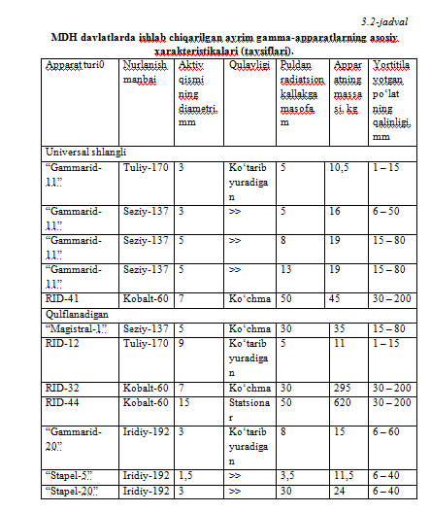

Slide 8
Frontal yoritish uchun gamma defektoskoplar radiatsion-himoya zonalario‘lchamlarining cheklanganligi tufayli universal shlangli defektoskoplarni qo‘llanish mumkin bo‘lmaganda dala, montaj qilish sharoitlarida,stapellarda, dokda yoki sexda ishlash uchun mo‘ljallangan. Frontal (yo‘naltirilgan) nurlanishli defektoskoplar neftgaz quvurlarni o‘tkazishda (“Gazoprom”), kema qurish sanoatida (“Stapel-5M” va “Stapel-20”) va katta qalinlikdagi buyumlarni nazorat qilishda juda kam mashinasozlikda (RPD-32) payvand birikmalrini nazorat qilish uchun keng qo‘llaniladi.

Slide 9
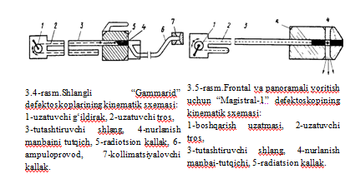

Slide 10
Panoramali yoritish uchun gamma-qurilmalar magistral gazoneftquvurlari, shar yoki silindr shakldagi yuqori bosim idishlari, shuningdek g‘ovak aylanish jismlari ko‘rinishdaga boshqa buyumlar sifatini nazorat qilishda keng qo‘llaniladi.
Shlangli turdagi defektoskoplardan farqli ravishda “Magistral-1” defektoskopida nurlanish manbaini uzatish uchun (manba tutqichini radioatsion kallakdan ko‘chirish uchun) dastaki xam, elektromexanik uzatkich 1 dan ham foydalanish mumkin (3.19-rasm). Elektromexanik uzatkich kalakning truprovod (quvur) ichida 1,5 km gacha masofaga ko‘chishini ta’minlaydi.
Xorijda “Zayfert” firmasining (GFR) “Gammamet”, TK-30, Gammavolt SO-100, AGS firmasining (Fransiya) GAM-120, “Prodakts” firmasining (Angliya) Mark III va boshqa gamma-apparatlari keng qo‘llaniladi. Bu apparatlarda nurlanish manbai sifatida Iridiy-192 izotopdan foydlaniladi. Mazkur apparatlarning o‘ziga xos xususiyatlari massaning uncha katta emasligi ixchamligidir.

Slide 11
Yuqorienergetik fotonli nurlanish manbalari. Radioatsion defektoskopiyada quyidagi elektronlar tezlatkichlari qo‘llaniladi: chiziqli tezlatkichlar, mikrotronlar va betatronlar. Yuqori nurlanish energiyasi tufayli bu manbalardan qalinligi 70 mm va undan ortiq bo‘lgan buyumlarni nazorat qilishda foydalanish maqsadga muvofiqdir.
Chiziqli tezlatkich (3.20-rasm) silindr sirtida joylashtrilgan fokuslovchi elektronmagnit 2 bo‘lgan vakuumli silindrik tezlatkich kamera 1 ko‘rinishda ishlangan. Yuqori chastotali generator 3 volnovod 5 da yuguruvchi elektromagnit to‘lqining hosil bo‘lishni ta’minlaydi, bu to‘lqining elektr maydoni silindr o‘qi bo‘ylab yo‘nalgan. Pushka 7 bilan generatsiyalanuvchi elektronlar 30 – 100 keV energiya bilan impuls tarzda yuguruvchi to‘lqin elektr maydoni bilan tezlashtiriladi. Keyin tezlashtirilgan elektronlar nishon 4 ga kelib tegadi, unda (5 ÷ 75000)∙10⁻⁵ Kl/kg ekspozitsion dozali tormoz nurlanishi vujudga keladi. CHiziqli tezlatkichlarning afzalligi tormoz nurlanishning intensivligi katta bo‘lishidan iborat. Masalan, 10 – 25 MeV energiyali chiziqli tezlatkichlar ekspozitsion dozasini quvvati nishondan 1 m masofada 2000 – 25000 R/min ni tashkil etgan tormoz nurlanishni vujudga keltiradi. SHu tufayli ular 400 – 500 mm qalinlikdagi payvand choklarini nazorat qilishda muvaffaqiyatli qo‘llaniladi.

Slide 12
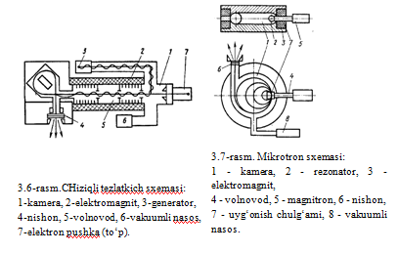

Slide 13
Radiografik plyonkalar.Ular o‘tgan ionlovchi nurlanishni qayd qilishning asosiy vositasi hisoblanadi. Ishlab chiqarilayotgan rentgen plyonkalari hossalari va vazifasiga ko‘ra ikki guruhga bo‘linadi (3.3-jadval): ekransizlar fluoressent ekranlarsiz yoki metall kuchaytiruvchi ekranlar bilan foydalanish uchun va ekranli plyonkalar fluoressent kuchaytiruvchi ekranlarni qo‘llanib foydalaniladigan plyonkalar. Birinchi guruhga RT-5, RT-4, RT-3, RT-1 plyonkalari kiradi; ikkinchi guruhga RT-2, RM-1, RM-2 va RM-3 plyonkalar kiradi. Plyonkaning asosiy xarakteristikalari spektral sezgirlik, kontrastlik va ajrata olish qobiliyati hisoblanadi.

Slide 14
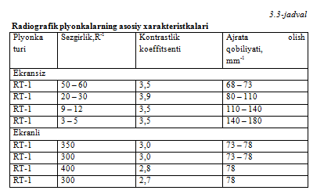

Slide 15
Payvand birikmalarni sinash uchun radiografik nazorat qilish uslublari juda keng qo‘llaniladi, bunda ionlovchi nurlanish-detektori sifatida radiografik plyonkalardan foydalaniladi.
Foydalanilayotgan nurlanish turiga bog‘liq holda rentgenogamma, va betatronli radiografiya farq qilinadi. Sanab o‘tilgan uslublarning har biri o‘zining foydalanish sohasiga ega. Xususan, rentgenografiya, eng sezgir uslub sifatida ko‘pincha sex sharoitida va kamdan kam hollarda dala sharoitida, payvand birikmalar sifatini nazorat qilishga sezgirlik bo‘yicha eng yuqori talablar qo‘yilganda, qo‘llaniladi. Gammagrafiya borish qiyin bo‘lgan joylarda joylashgan, dala va montaj qilish sharoitidagi payvand birikmalarini nazorat qilishda ustunlikka ega. Betatronli radiografiyadan ko‘pincha sex sharoitida katta qalinlikdagi payvand birikmalarning defektoskopiyasida (nuqsonlarini aniqlashda) foydalaniladi.

Slide 16


